Slide 1
BIM et Exemples SIG 3D
Forum SITG, 15 mai 2018
Mélanie Fournier
Daniel Ribeiro
www.itisgis.ch

Slide 2
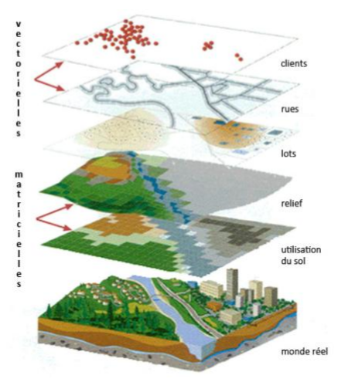
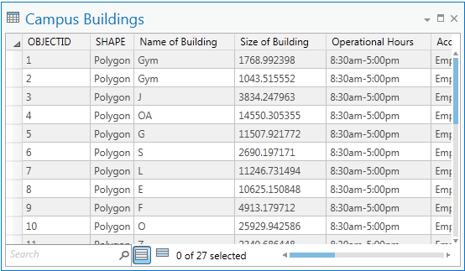
Un SIG, c’est quoi ? Définitions …
SIG = Système d’Information Géographique
« Un système d'information géographique est un ensemble organisé de matériels informatiques, de logiciels, de données géographiques et de personnel capable de collecter, stocker, mettre à jour, traiter, analyser et présenter toutes formes d'informations géographiquement référencées. »
2 composantes :
Composante géographique
Géométrie (ligne, point, surface)
Position géographique (coordonnées, adresses, etc.)
Relations entre objets (topologie)
Représentation cartographique
Composante attributaire
Description sémantique des objets
S’affiche dans la légende
Base de données
www.itisgis.ch
Notes:
Historiquement le terme de « système d’information géographique » (SIG) est apparu en premier et reste encore la dénomination générique la plus usitée, bien que le terme «système d’information à référence spatiale» (SIRS) lui soit parfois préféré.
Un « système d’information sur le territoire » (SIT) désigne en général une application cadastrale ou en aménagement du territoire
tandis que le « système d’information sur l’environnement » (SIE) est plus ciblé sur les informations environnementales, qu’elles soient géoréférées ou non.
La géomatique recouvre l’ensemble des activités d’acquisition (par levés de terrain, GPS, photogrammétrie, télédétection, etc.), de traitement et de diffusion de l’information géographique par des outils informatiques

Slide 3
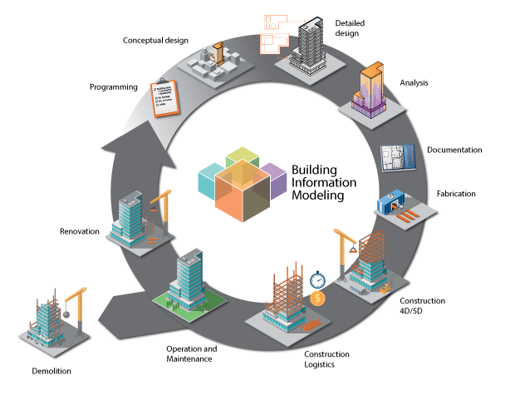
Le BIM, c’est quoi ? Définitions …
BIM = Building Information Model
« Le BIM décrit l’ensemble de la chaîne de conception, d’exécution et de gestion d’un bâtiment, et couvre tous les intervenants dans le temps. »
Synonymes : Maquette numérique ; Bâtiment et Informations Modélisés
Le BIM est une organisation à par entière qui regroupe des éléments de méthode autour :
D’un processus collaboratif;
De logiciels;
D’une base de données
D’un format d’échange;
Et une représentation graphique en 2D et 3D
Comme pour le SIG, le BIM n’est pas un simple logiciel.
www.itisgis.ch
Notes:
Historiquement le terme de « système d’information géographique » (SIG) est apparu en premier et reste encore la dénomination générique la plus usitée, bien que le terme «système d’information à référence spatiale» (SIRS) lui soit parfois préféré.
Un « système d’information sur le territoire » (SIT) désigne en général une application cadastrale ou en aménagement du territoire
tandis que le « système d’information sur l’environnement » (SIE) est plus ciblé sur les informations environnementales, qu’elles soient géoréférées ou non.
La géomatique recouvre l’ensemble des activités d’acquisition (par levés de terrain, GPS, photogrammétrie, télédétection, etc.), de traitement et de diffusion de l’information géographique par des outils informatiques

Slide 4
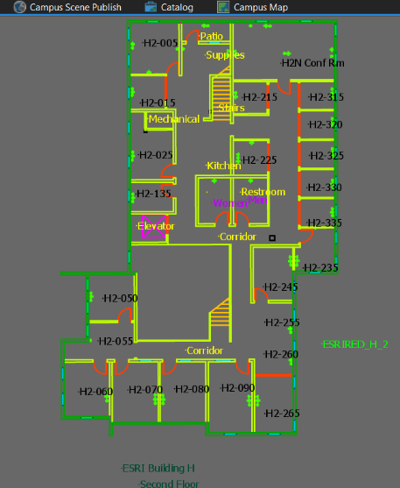
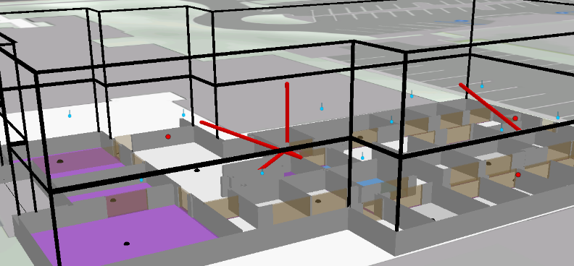
1. ArcGIS Pro – ArcGIS Indoor
Disponible depuis juillet 2017 en ligne.
Capacités présentées pendant la UC de San Diego en juillet 2017.
Le fichier téléchargé contient un projet ArcGIS Pro, des tâches, des outils et des jeux de données.
Avantages
Conversion CAD – SIG
Passer de la 2D à la 3D
Créer un réseau dans les bâtiments et entre les bâtiments pour calculer des itinéraires
Préparer les couches 3D à un export vers le web
Publier une application publique
Ajouter des données test: extincteurs et des sprinklers
Inconvénients
Long travail de préparation des données
Vidéos: Conception - Inspection - Cheminement
www.itisgis.ch
Notes:
Créer une architecture de données à référence spatiale
Définir un premier noyau de données communes.
Choix : SI DPRE (Prévention, Dangers Naturels, Secrétariat), OU SI DEPRE + SI DASS + SI DDIS
Référentiel Bâtiment : Définir la structure de données d’un bâtiment, et des données directement rattachées
Autre(s) référentiel(s) : Définir lesquels, quelle priorité, quel contenu (ex : cf. Adresses avec DASS/Agences)
Identifier les cycles de vie et la temporalité des données du noyau (fréquence de mise à jour, statut)
Définir les modes d’acquisitions
Définir la structure de stockage et les moyens de diffusion internes
Orienter un choix de solution de gestion SIG (Workbench : outils d’acquisition, de stockage, de diffusion et partage)
Problème de performance à résoudre : mettre en place une base de données géographique serveur
Réaliser les premiers éléments (définis en POC)

Slide 5
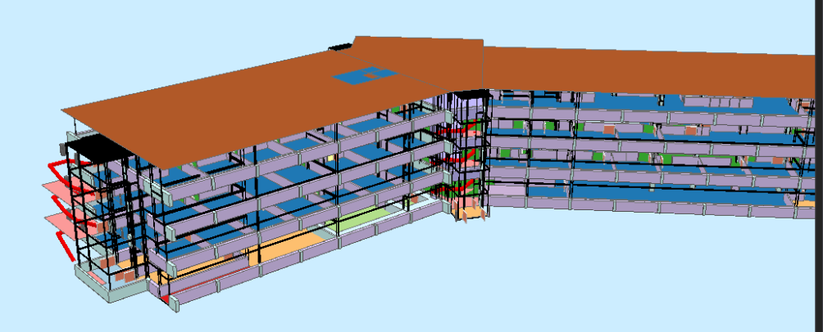
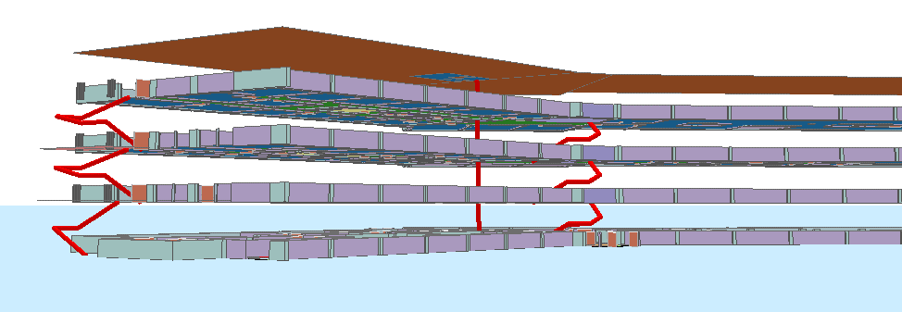
2. ArcGIS Indoor – Essais avec des données externes
Nous sommes dans le cas de figure où les plans CAD sont à disposition et déjà passés sous format SIG.
Adapter là où c’était nécessaire les outils fournis dans le package ArcGIS Indoor.
Extruder les murs extérieurs et intérieurs.
Filtrer la symbologie des murs et des surfaces en fonction de leurs «qualités» (murs porteurs, menuiseries, portes, ascenseurs, escaliers, bureaux etc.)
Créer une grille pour afficher les transitions entre les étages et ce qui servira au calcul d’itinéraire.
Données mises à disposition par le CERN.
Vidéos: Etages et paliers - Etages et volumes - Détails des pièces
www.itisgis.ch
Notes:
Créer une architecture de données à référence spatiale
Définir un premier noyau de données communes.
Choix : SI DPRE (Prévention, Dangers Naturels, Secrétariat), OU SI DEPRE + SI DASS + SI DDIS
Référentiel Bâtiment : Définir la structure de données d’un bâtiment, et des données directement rattachées
Autre(s) référentiel(s) : Définir lesquels, quelle priorité, quel contenu (ex : cf. Adresses avec DASS/Agences)
Identifier les cycles de vie et la temporalité des données du noyau (fréquence de mise à jour, statut)
Définir les modes d’acquisitions
Définir la structure de stockage et les moyens de diffusion internes
Orienter un choix de solution de gestion SIG (Workbench : outils d’acquisition, de stockage, de diffusion et partage)
Problème de performance à résoudre : mettre en place une base de données géographique serveur
Réaliser les premiers éléments (définis en POC)

Slide 6
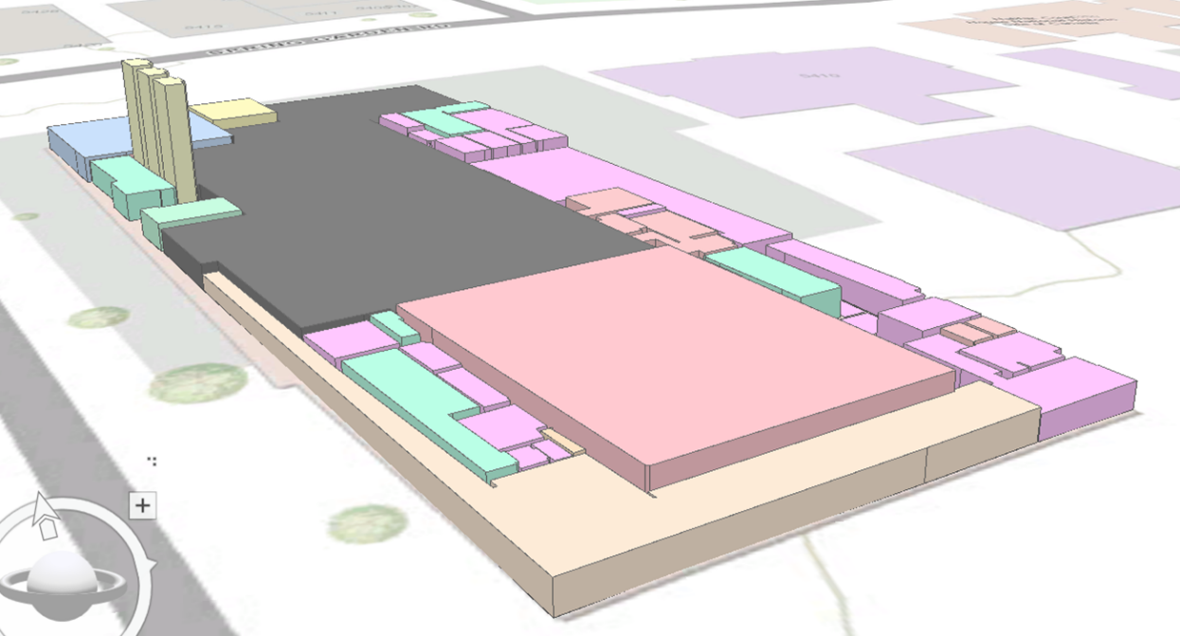
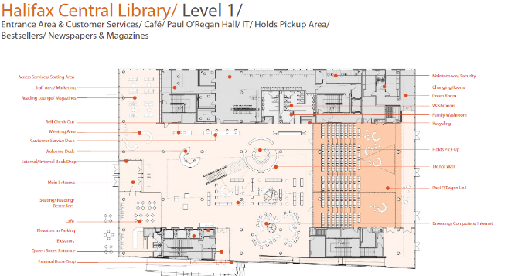
3. ArcGIS Indoor – Essai avec des plans en format papier.
Un des cas les plus courants
Plans d’architectes scannés, stockés au format PDF
Importer le plan dans ArcGIS Pro
Caler le plan (lui donner des coordonnées)
Créer les parties du plans directement dans ArcGIS Pro (Surfaces, murs, escaliers, portes etc.)
Vidéo
www.itisgis.ch
Notes:
Créer une architecture de données à référence spatiale
Définir un premier noyau de données communes.
Choix : SI DPRE (Prévention, Dangers Naturels, Secrétariat), OU SI DEPRE + SI DASS + SI DDIS
Référentiel Bâtiment : Définir la structure de données d’un bâtiment, et des données directement rattachées
Autre(s) référentiel(s) : Définir lesquels, quelle priorité, quel contenu (ex : cf. Adresses avec DASS/Agences)
Identifier les cycles de vie et la temporalité des données du noyau (fréquence de mise à jour, statut)
Définir les modes d’acquisitions
Définir la structure de stockage et les moyens de diffusion internes
Orienter un choix de solution de gestion SIG (Workbench : outils d’acquisition, de stockage, de diffusion et partage)
Problème de performance à résoudre : mettre en place une base de données géographique serveur
Réaliser les premiers éléments (définis en POC)

Slide 7
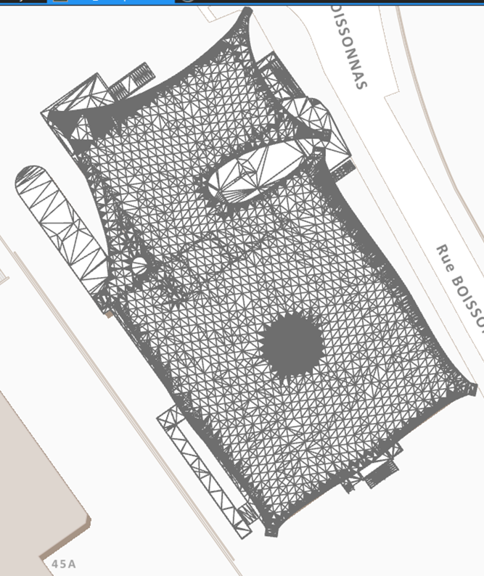
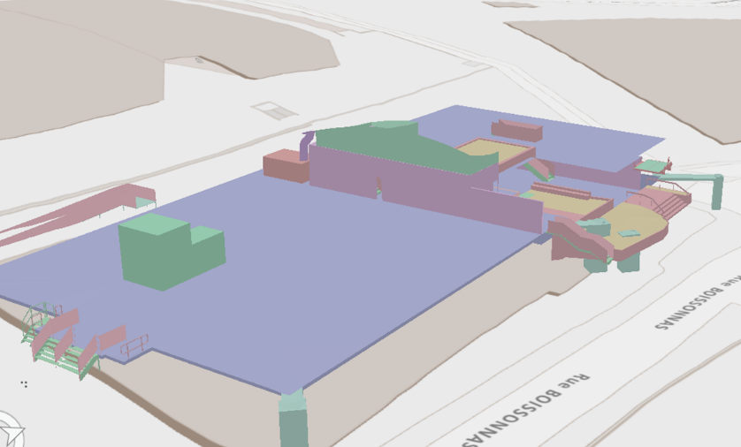
4. Perspective: le multipatch
Objet SIG qui contient des informations (texture, couleur, géométrie, transparence)
Objet qui stockent des faces
L’exemple le plus connu: Sketch Up
Données mises à disposition par l’Etat de Genève, DMO.
Vidéo
www.itisgis.ch
Notes:
Créer une architecture de données à référence spatiale
Définir un premier noyau de données communes.
Choix : SI DPRE (Prévention, Dangers Naturels, Secrétariat), OU SI DEPRE + SI DASS + SI DDIS
Référentiel Bâtiment : Définir la structure de données d’un bâtiment, et des données directement rattachées
Autre(s) référentiel(s) : Définir lesquels, quelle priorité, quel contenu (ex : cf. Adresses avec DASS/Agences)
Identifier les cycles de vie et la temporalité des données du noyau (fréquence de mise à jour, statut)
Définir les modes d’acquisitions
Définir la structure de stockage et les moyens de diffusion internes
Orienter un choix de solution de gestion SIG (Workbench : outils d’acquisition, de stockage, de diffusion et partage)
Problème de performance à résoudre : mettre en place une base de données géographique serveur
Réaliser les premiers éléments (définis en POC)

Slide 8
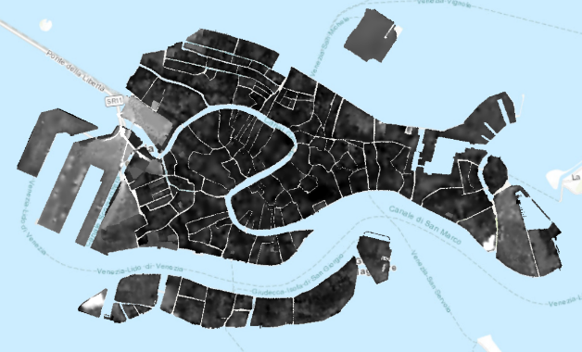
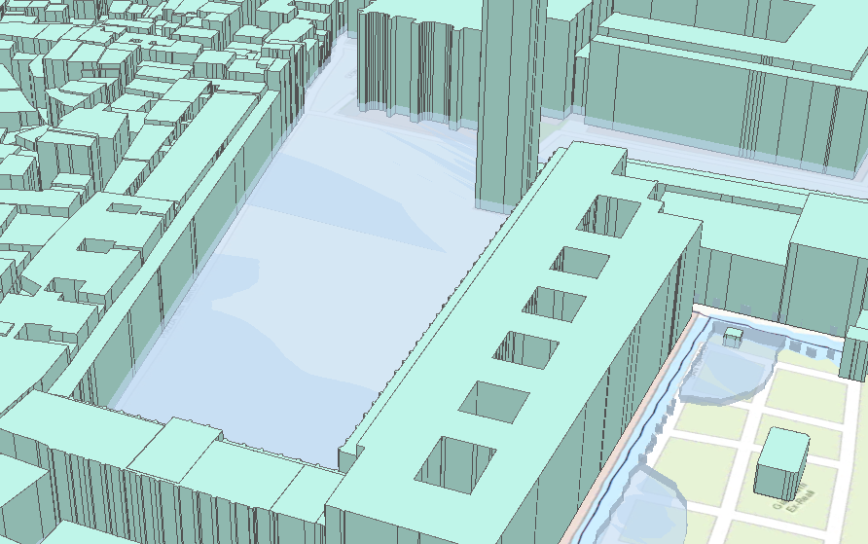
5. L’utilisation de la 3D, des MNT et le calcul de risques. Le cas de Venise.
Phénomène de l’Acqua Alta
Pic de marée (printemps-automne)
Action du vent
Peut être prévue seulement quelques jours avant
Modèles statistiques
Vidéo
www.itisgis.ch
Notes:
Créer une architecture de données à référence spatiale
Définir un premier noyau de données communes.
Choix : SI DPRE (Prévention, Dangers Naturels, Secrétariat), OU SI DEPRE + SI DASS + SI DDIS
Référentiel Bâtiment : Définir la structure de données d’un bâtiment, et des données directement rattachées
Autre(s) référentiel(s) : Définir lesquels, quelle priorité, quel contenu (ex : cf. Adresses avec DASS/Agences)
Identifier les cycles de vie et la temporalité des données du noyau (fréquence de mise à jour, statut)
Définir les modes d’acquisitions
Définir la structure de stockage et les moyens de diffusion internes
Orienter un choix de solution de gestion SIG (Workbench : outils d’acquisition, de stockage, de diffusion et partage)
Problème de performance à résoudre : mettre en place une base de données géographique serveur
Réaliser les premiers éléments (définis en POC)

Slide 9
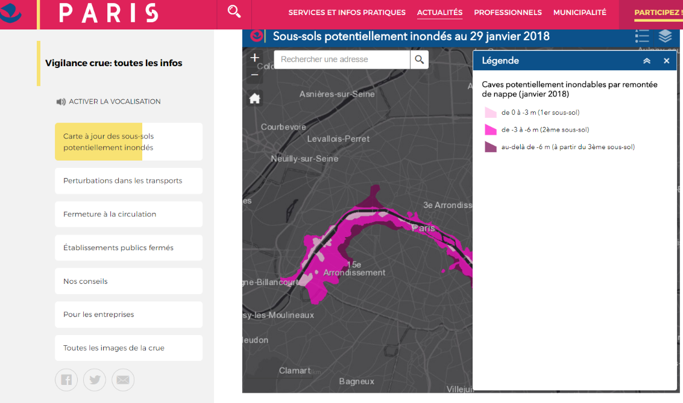
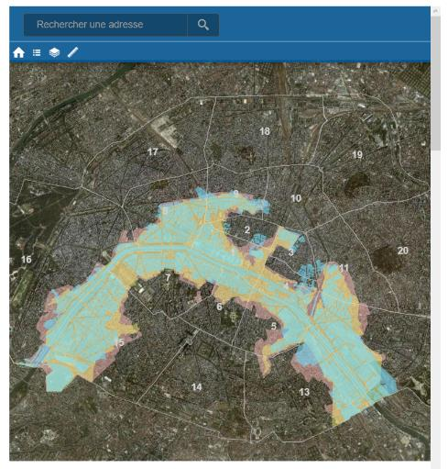
6. L’utilisation de la 3D et des applications web dans un cas opérationnel.
Les inondations de Paris
Utilisé par la Mairie de Paris, la Préfecture
A disposition du public
Utilisé par les médias
Utilisé par l’Institut d’Aménagement et d’Urbanisme
https://www.paris.fr/crue
https://capgeo.maps.arcgis.com/apps/webappviewer/index.html?id=0871a10bf96a47b8801a748296f81aac
http://www.bfmtv.com/planete/carte-crue-quels-sont-les-lieux-a-risque-a-paris-1342345.html
https://cartoviz.iau-idf.fr/?id_appli=baignadeinterdite&x=651472.8960407332&y=6864962.236351509&zoom=6
www.itisgis.ch
Notes:
Créer une architecture de données à référence spatiale
Définir un premier noyau de données communes.
Choix : SI DPRE (Prévention, Dangers Naturels, Secrétariat), OU SI DEPRE + SI DASS + SI DDIS
Référentiel Bâtiment : Définir la structure de données d’un bâtiment, et des données directement rattachées
Autre(s) référentiel(s) : Définir lesquels, quelle priorité, quel contenu (ex : cf. Adresses avec DASS/Agences)
Identifier les cycles de vie et la temporalité des données du noyau (fréquence de mise à jour, statut)
Définir les modes d’acquisitions
Définir la structure de stockage et les moyens de diffusion internes
Orienter un choix de solution de gestion SIG (Workbench : outils d’acquisition, de stockage, de diffusion et partage)
Problème de performance à résoudre : mettre en place une base de données géographique serveur
Réaliser les premiers éléments (définis en POC)

Slide 10
Démos
Vidéos Highlights :
1. ArcGIS Pro – ArcGIS Indoor :
2. ArcGIS Indoor – Essais avec des données externes :
3. ArcGIS Indoor –avec des plans en format papier :
4. Perspective: le multipatch :
5. 3D, MNT et calcul de risques : le cas de Venise.
Vidéo
Vidéos: Conception - Inspection - Cheminement
Vidéos: Etages et paliers - Etages et volumes - Détails des pièces
Vidéo
Vidéo
Vidéo
www.itisgis.ch
Notes:
Créer une architecture de données à référence spatiale
Définir un premier noyau de données communes.
Choix : SI DPRE (Prévention, Dangers Naturels, Secrétariat), OU SI DEPRE + SI DASS + SI DDIS
Référentiel Bâtiment : Définir la structure de données d’un bâtiment, et des données directement rattachées
Autre(s) référentiel(s) : Définir lesquels, quelle priorité, quel contenu (ex : cf. Adresses avec DASS/Agences)
Identifier les cycles de vie et la temporalité des données du noyau (fréquence de mise à jour, statut)
Définir les modes d’acquisitions
Définir la structure de stockage et les moyens de diffusion internes
Orienter un choix de solution de gestion SIG (Workbench : outils d’acquisition, de stockage, de diffusion et partage)
Problème de performance à résoudre : mettre en place une base de données géographique serveur
Réaliser les premiers éléments (définis en POC)

Slide 11
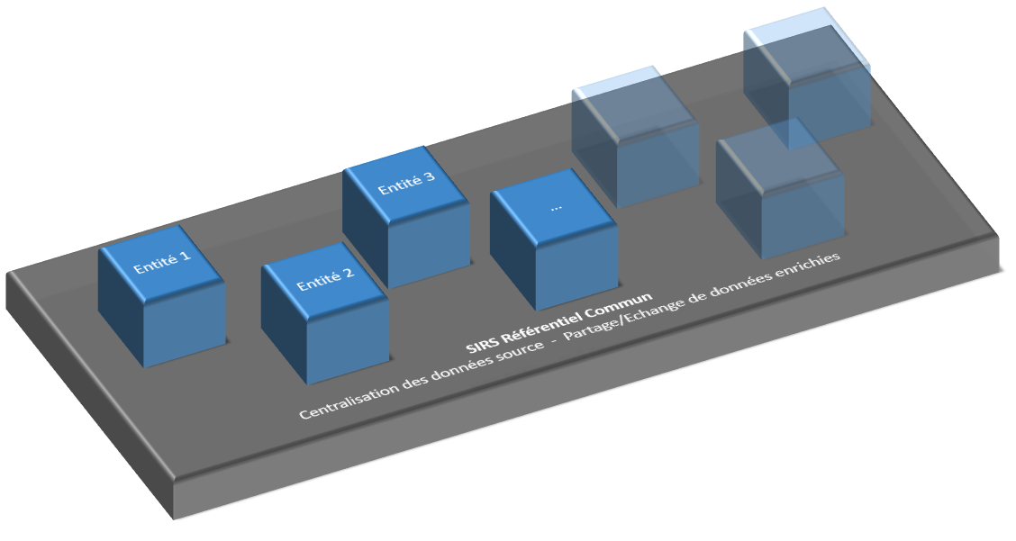
Créer votre SIRS, maîtrisez vos données.
Opportunité
Créer le « parking » de vos données
pour les distribuer et les partager
avec et entre vos « bâtiments ».
Favoriser les échanges de données, simple,
plutôt que des communications entre outils, complexe.
« Les outils changent, les données restent. »
www.itisgis.ch
Notes:
Centraliser les géodonnées communes dans une structure indépendante des fonctions métier.
Créer un socle de données universelles où chacun viendra piocher les données utiles.
Construire des flux de données pour les outils et les personnes, mais sur du solide et non du sable
Permettre aux différents SI et outils de se connecter directement ou d’importer les données utiles.
Favoriser les échanges par la donnée plutôt que par l’outil.
Permettre d’enrichir les géodonnées dans chaque SI mais aussi dans le référentiel commun.
Simplifier les outils : moins d’outils, mieux maitrisés.

Slide 12
Exemples venus d’ailleurs
BIM ET SIG : ESRI ET AUTODESK UNISSENT LEURS FORCES. (interview de Nicolas Mangon, Vice Président AEC chez Autodesk)
L’idée est d’arrêter de penser que le BIM et le SIG sont en compétition. L’idée est de connecter les données du quoi aux données du où.
Le SIG analyse l’infrastructure et permet de voir comment elle s’installe dans l’environnement existant en interconnexion avec d’autres infrastructures, réseau, etc.
Parmi les enjeux figure celui du filtrage de données ; le BIM est logiquement extrêmement et inutilement riche pour le SIG.
Les clients finaux veulent comprendre leur projet dans leur contexte. Dans tous les cas, les bases du partenariat reposent sur un meilleur échange de données.
Refaire avec le BIM ce qui a été fait avec les fichiers DWG générés par AutoCad et Revit qui se lisent nativement dans ArcGIS. De la même manière il faut chercher directement des données dans ArcGIS pour les lire par exemple avec AutoCAD Civil 3D.
Tous nos produits sont ouverts et permettent à nos clients, nos partenaires mais aussi nos concurrents d’utiliser nos données quel que soit le domaine.
+ webinaire Autodesk et Esri le 16 Mai à 18h (voir le lien sur arcorama.fr)
www.itisgis.ch

Slide 13
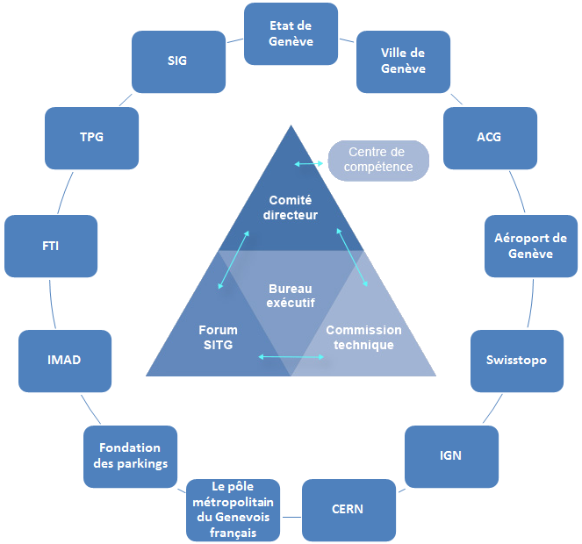
Références
Exemples venus d’ailleurs
SITG Système d’Information du Territoire Genevois
www.sitg.ch
Echange 100% par la donnée
Importante Gouvernance.
www.itisgis.ch
Notes:
1 Base de géodonnées centralisée et réceptacle des données de tous les SI impliqués.
Des structures de données et des flux d’échanges permettant à chaque SI d’être autonome.
800+ couches de géodonnées
Il est en charge de :
intégrer, normaliser, assurer la cohérence et l'administration des géodonnées de références ainsi que les géodonnées communes;
assurer la diffusion et la valorisation des informations et des produits;
gérer et diffuser le dictionnaire des géométadonnées;
conseiller et assister les départements, services et offices pour tous les aspects géomatiques;
assurer, en collaboration avec les institutions maîtresses, la promotion du SITG;
saisir et convertir, en collaboration avec les institutions maîtresses, des géoinformations liées à la gestion du territoire;
collaborer avec tous les centres de compétence des partenaires pour les projets liés à la gestion du territoire;
gérer les relations avec les utilisateurs tiers.

Slide 14
Références
www.itisgis.ch
Remerciements
ECAB : Etablissement Cantonal des Assurances, Fribourg
CERN : Organisation européenne pour la recherche nucléaire
DMO : Direction de la Mensuration Officielle, Etat de Genève
SGOI : Service de Géomatique et de l’Organisation de l’Information
Liens complets
Site web : itisgis.ch
Publications 3D et autres : itisgis.ch/blog

Slide 15
Merci de votre attention !
www.itisgis.ch

